Slide 1
Minimum Spanning Tree
2019-Winter Sogang ACM
서강대학교 엄태경

Slide 2
Tree
Tree
Acyclic, connected, undirected graph
무덤의 역사
Not Tree

Slide 3
Edge
Properties of Tree
|E| = |V| - 1
A tree with n vertices has n-1 edges
Any pair of two vertices are connected by exactly one path.
Connected Graph At least one path between two vertices
무덤의 역사
Path

Slide 4
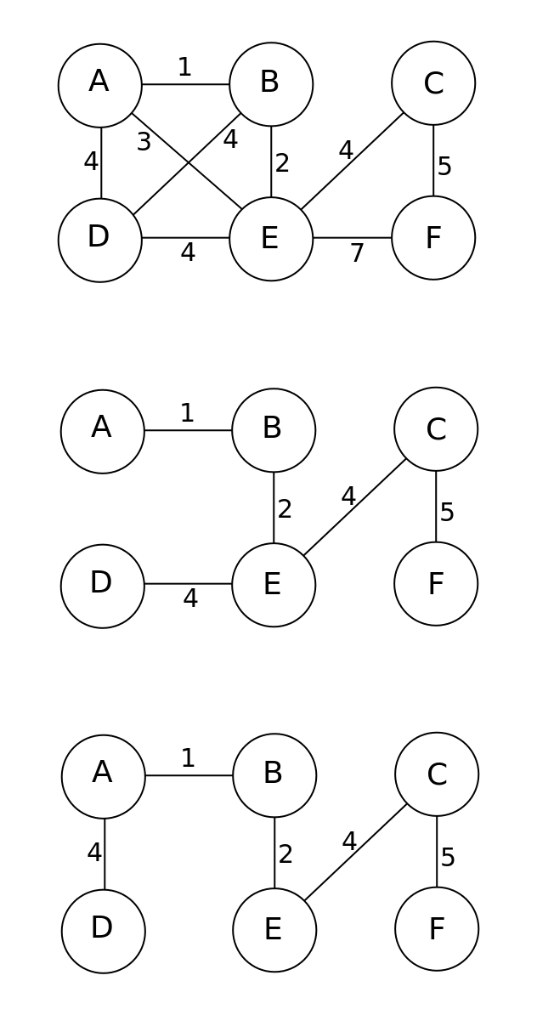
Spanning Tree
Spanning Tree of a Graph
Any tree with same set of vertices as the graph
무덤의 역사
A graph
Two spanning trees
Image: “Minimum spanning tree,” Wikipedia, CC BY-SA 3.0

Slide 5
MinimumSpanning Tree
Minimum Spanning Tree
Spanning tree with minimum weight
무덤의 역사
A graph
Minimum spanning trees
Image: “Minimum spanning tree,” Wikipedia, CC BY-SA 3.0

Slide 6
1922 네트워크 연결
컴퓨터 N (1 ≤ N ≤ 1000) 대를 모두 연결하고 싶다.
선 하나로 컴퓨터 두 대를 연결할 수 있다.
컴퓨터 a와 컴퓨터 b가 연결이 되어 있다는 말은 a에서 b로의 경로가 존재한다는 것을 의미한다. A에서 b를 연결하는 선이 있고, b와 c를 연결하는 선이 있으면 a와 c는 연결이 되어 있다.
두 컴퓨터를 연결할 수 있는 경우의 수는 M (1 ≤ M ≤ 100,000)
각 연결마다 비용이 책정 되어있다. (1 ≤ c ≤ 10,000)
모든 컴퓨터를 연결할 수 있는 비용의 합을 최소값은?

Slide 7
Brute Force?
Naïve Algorithm
1. For every possible spanning tree:
2. Calculate the sum of weights
3. Keep the minimum sum
1: Complete graph has |V|^{|V|-2} spanning trees
2: A spanning tree has |V|-1 edges
➔ O(|V|-1×V^{V-2}) = O(|V|^{|V|})
Time Complexity

Slide 8
Greedy Algorithm
Kruskal’s Algorithm (1)
Continue selecting edges in increasing order of weights if an edge does not make a cycle.
Repeat until |V|-1 edges are selected.

Slide 9
Example
Kruskal’s Algorithm (2)

Slide 10
Kruskal’s
Kruskal’s Algorithm (3)
1 A = ∅
2 for each v in V
3 MAKE-SET(v)
4 Sort E by increasing order of weights
5 for each edge (u, v) in E:
6 if FIND-SET(u) != FIND-SET(v) :
7 A = A ∪ {(u, v)}
8 UNION(u, v)
9 return A
1: O(1) 2: |V| iter. 3: O(1)
4: O(|E| log|E|) 5. |E| iterations 6: O(1) in practice 7: O(1)
8: O(1) in practice
→ O(|E| log |E|) = O(|E| log |V|)
Time Complexity

Slide 11
Greedy Algorithm
Prim’s Algorithm (1)
Add a random starting vertex to tree T
Find the shortest edge (u, v) that connects T and G-T
Add the edge to T
Continue until T has |V| vertices

Slide 12
Example
Prim’s Algorithm (2)

Slide 13
Prim’s
Prim’s Algorithm (3)
define f[v]: true if and only if vertex v is added to MST.
define parent[v]: ‘parent’ vertex of v.
define key[v]: cost of minimum known edge to v.
1 for each v in V
2 f[v] = false
3 f[v0] = true, where v0 is the starting vertex
4 key[v0] = 0.
5 Initialize a priority queue pq of pair (weight, vertex)
6 Add v0 to pq
7 while pq is not empty:
8 u := minimum vertex in pq .
9 Pop pq
10 f[u] = true
11 for each neighbor w of u:
12 if !f[w]:
13 parent[w] = u
14 key[w] = cost(u,w)
15 Insert (key[w], w) into pq
Line 15 is called at most |E| times. pq insertion is O(log|E|)
→ O(|E| log|E|)
무덤의 역사
Time Complexity

Slide 14
BOJ
Practice
1922 네트워크 연결
1197 최소 스패닝 트리
6497 전력난
1647 도시 분할 계획
4343 Arctic Network
9373 복도 뚫기
무덤의 역사

